Slide 1
28 APRILE 2026
Stato dei Lavori
EEG → Graph Dataset · Analisi Post-Hoc · Ablation GNN
Daniele Uras
Politecnico di Milano — DEIB | Tesi Magistrale 2025–2026
Relatore: Francesco Trovò | Track: GNN / Hypergraph Neural Networks
Obiettivo: Replicare DHSLP/DHSLF (Li et al. 2025) — ~78% accuracy su imagined speech con hypergraph dinamico
1 / 10

Slide 2
Overview — Settimana 26–28 Aprile
📦
EEG_07f — Dataset Build
38.883 trial × 5 metriche × raw/pruned → ~777.660 file .pt. Shape: x=(61,384), adj=(61,61), H=(61,61).
📊
EEG_07f — Analisi Post-Hoc
3 celle: metriche topologiche (violin+Mann-Whitney), mean adjacency per cluster, edge frequency map su scalpo con LineCollection.
🧠
EEG_07f — Brain sLORETA
Grado connettività per-elettrodo proiettato in sorgente corticale via sLORETA (fsaverage). Vista dorsale con overlay Desikan-Killiany.
🔬
EEG_08 — Ablation 10×3
10 graph types × 3 modelli (GCN/GAT/DANN). Tutti ~25% bAcc (chance). Tutte le run loggate su W&B gruppo 'graphs'.
✅
Zero-Leakage Verificato
Normalizzazione per-trial, split subject-level, graph classification on-the-fly nel get(). Nessun data leakage confermato.
2 / 10

Slide 3
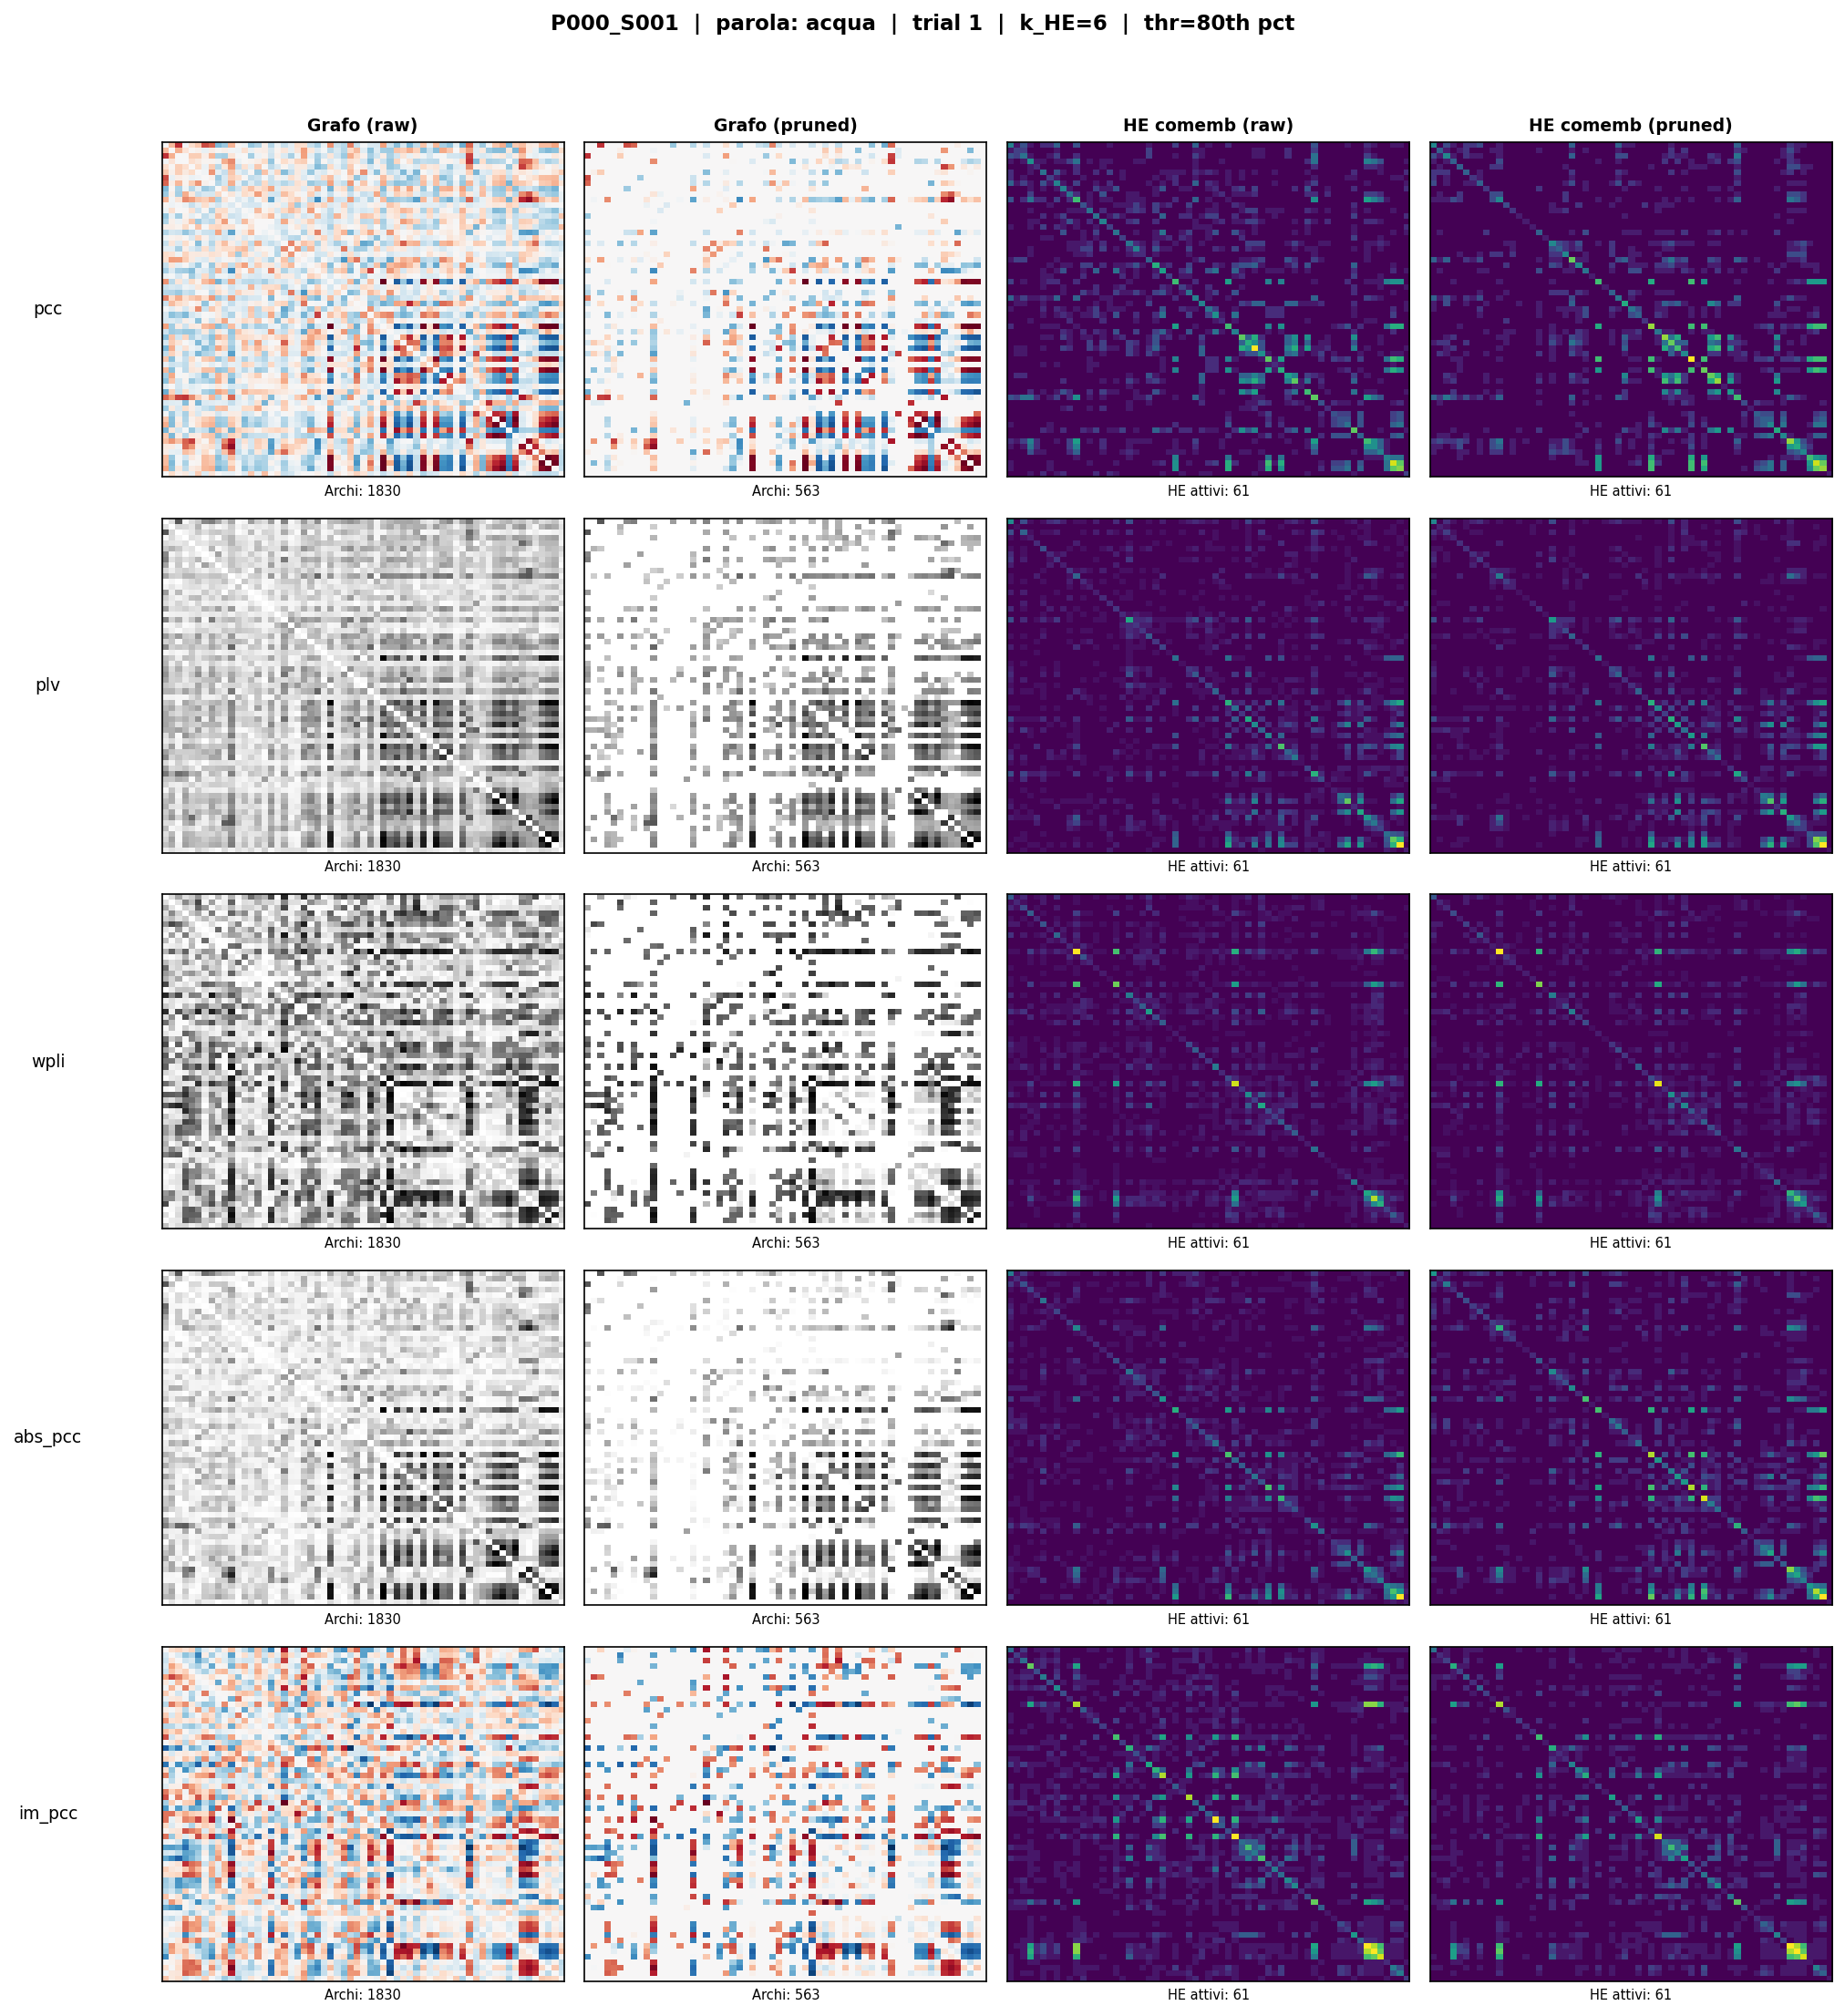
Dataset Grafi: 38.883 Trial × 20 Configurazioni
5 Metriche
PCC · |PCC| · Im-PCC · wPLI · PLV
2 Varianti
raw / consensus-pruned (≥2/4 metriche)
4 Output/trial
grafo raw · grafo pruned · HG raw · HG pruned
Shape
x=(61, 384) · adj=(61,61) · H=(61,61)
Split sogg.
Train 0–49 · Val 50–59 · Test 60–73
1 file .pt per trial — GRAPH CLASSIFICATION
Grafi e ipergrafi — trial 'acqua', P000_S001 — 5 metriche × 4 varianti
3 / 10

Slide 4
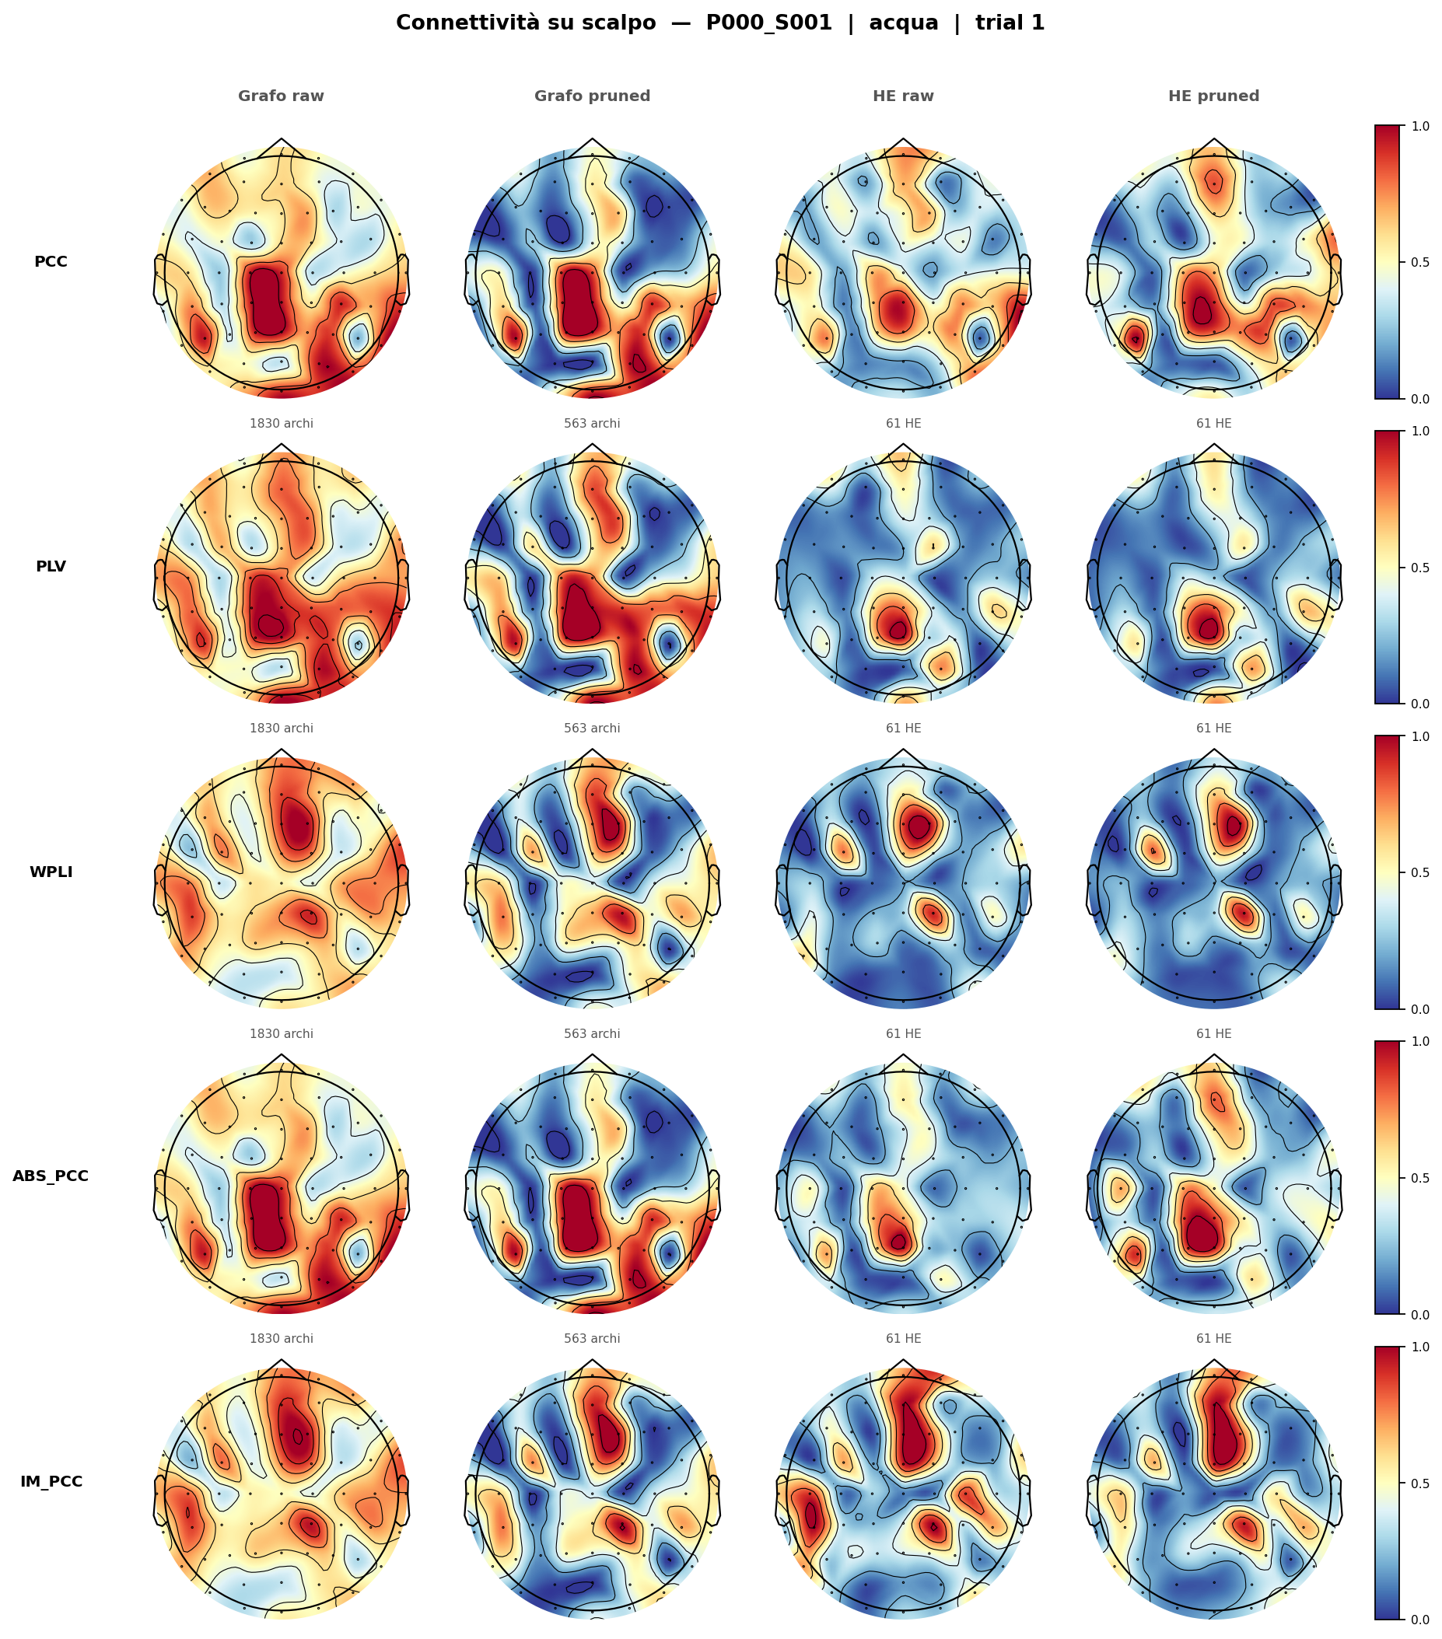
Connettività EEG su Scalpo — Topomap per Metrica
|PCC| e PLV
Forte connettività frontale-parietale. Elettrodi F3/F4/P3/P4 dominanti.
wPLI
Connettività asimmetrica — predominanza emisferica sinistra.
Im-PCC
Componente immaginaria: insensibile al volume conduction. Pattern diverso da PCC.
Grafo pruned
Consensus ≥2/4 metriche filtra il 70% degli archi raw — mantiene solo i più robustamente connessi.
4 / 10
P000 — 'acqua' — grado pesato normalizzato per canale

Slide 5
Analisi Post-Hoc — EEG_07f
CELL 01
CELL 02
CELL 03
Metriche Topologiche
Mean Adjacency
Edge Frequency Map
per Cluster Semantico
per Cluster + Diff Pairwise
su Scalpo (LineCollection)
Grado medio, densità, clustering, avg path length, modularità (Louvain) su tutti i trial di P000_S001. Violin plots + test Mann-Whitney per ogni coppia di cluster semantico (concr4).
Adj media per cluster (4 heatmap RdBu_r) + 6 differenze pairwise con TwoSlopeNorm centrata a 0. Stream-accumulate: mai tutti gli adj in RAM contemporaneamente.
freq[c][i,j] = % trial dove arco (i,j) presente. Soglia 30%. Visualizzato con LineCollection vettoriale: colore e alpha proporzionali alla frequenza, nessun loop per-arco.
networkx · python-louvain · statannotations
TwoSlopeNorm · GridSpecFromSubplotSpec
LineCollection · scalp 2D · plasma colormap
5 / 10

Slide 6
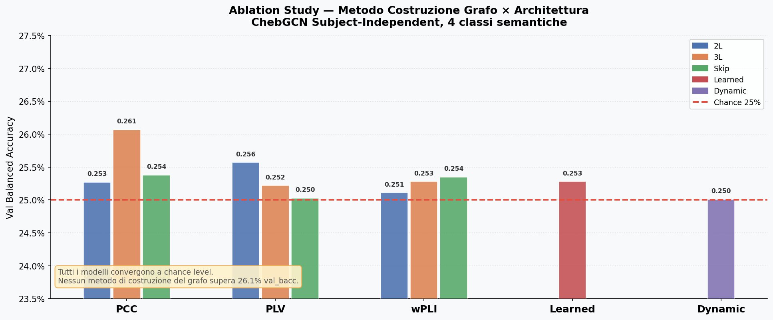
Ablation: Tipo di Grafo × Architettura GNN
Balanced accuracy (4 classi) — 10 graph types × 3 modelli (GCN / GAT / DANN). Tutti ~25% = chance level (25%).
Insight: Il grafo spaziale statico non è sufficiente per IS cross-subject. Nessuna differenza significativa tra metriche o architetture. Prossimo step: modellazione temporale.
6 / 10

Slide 7
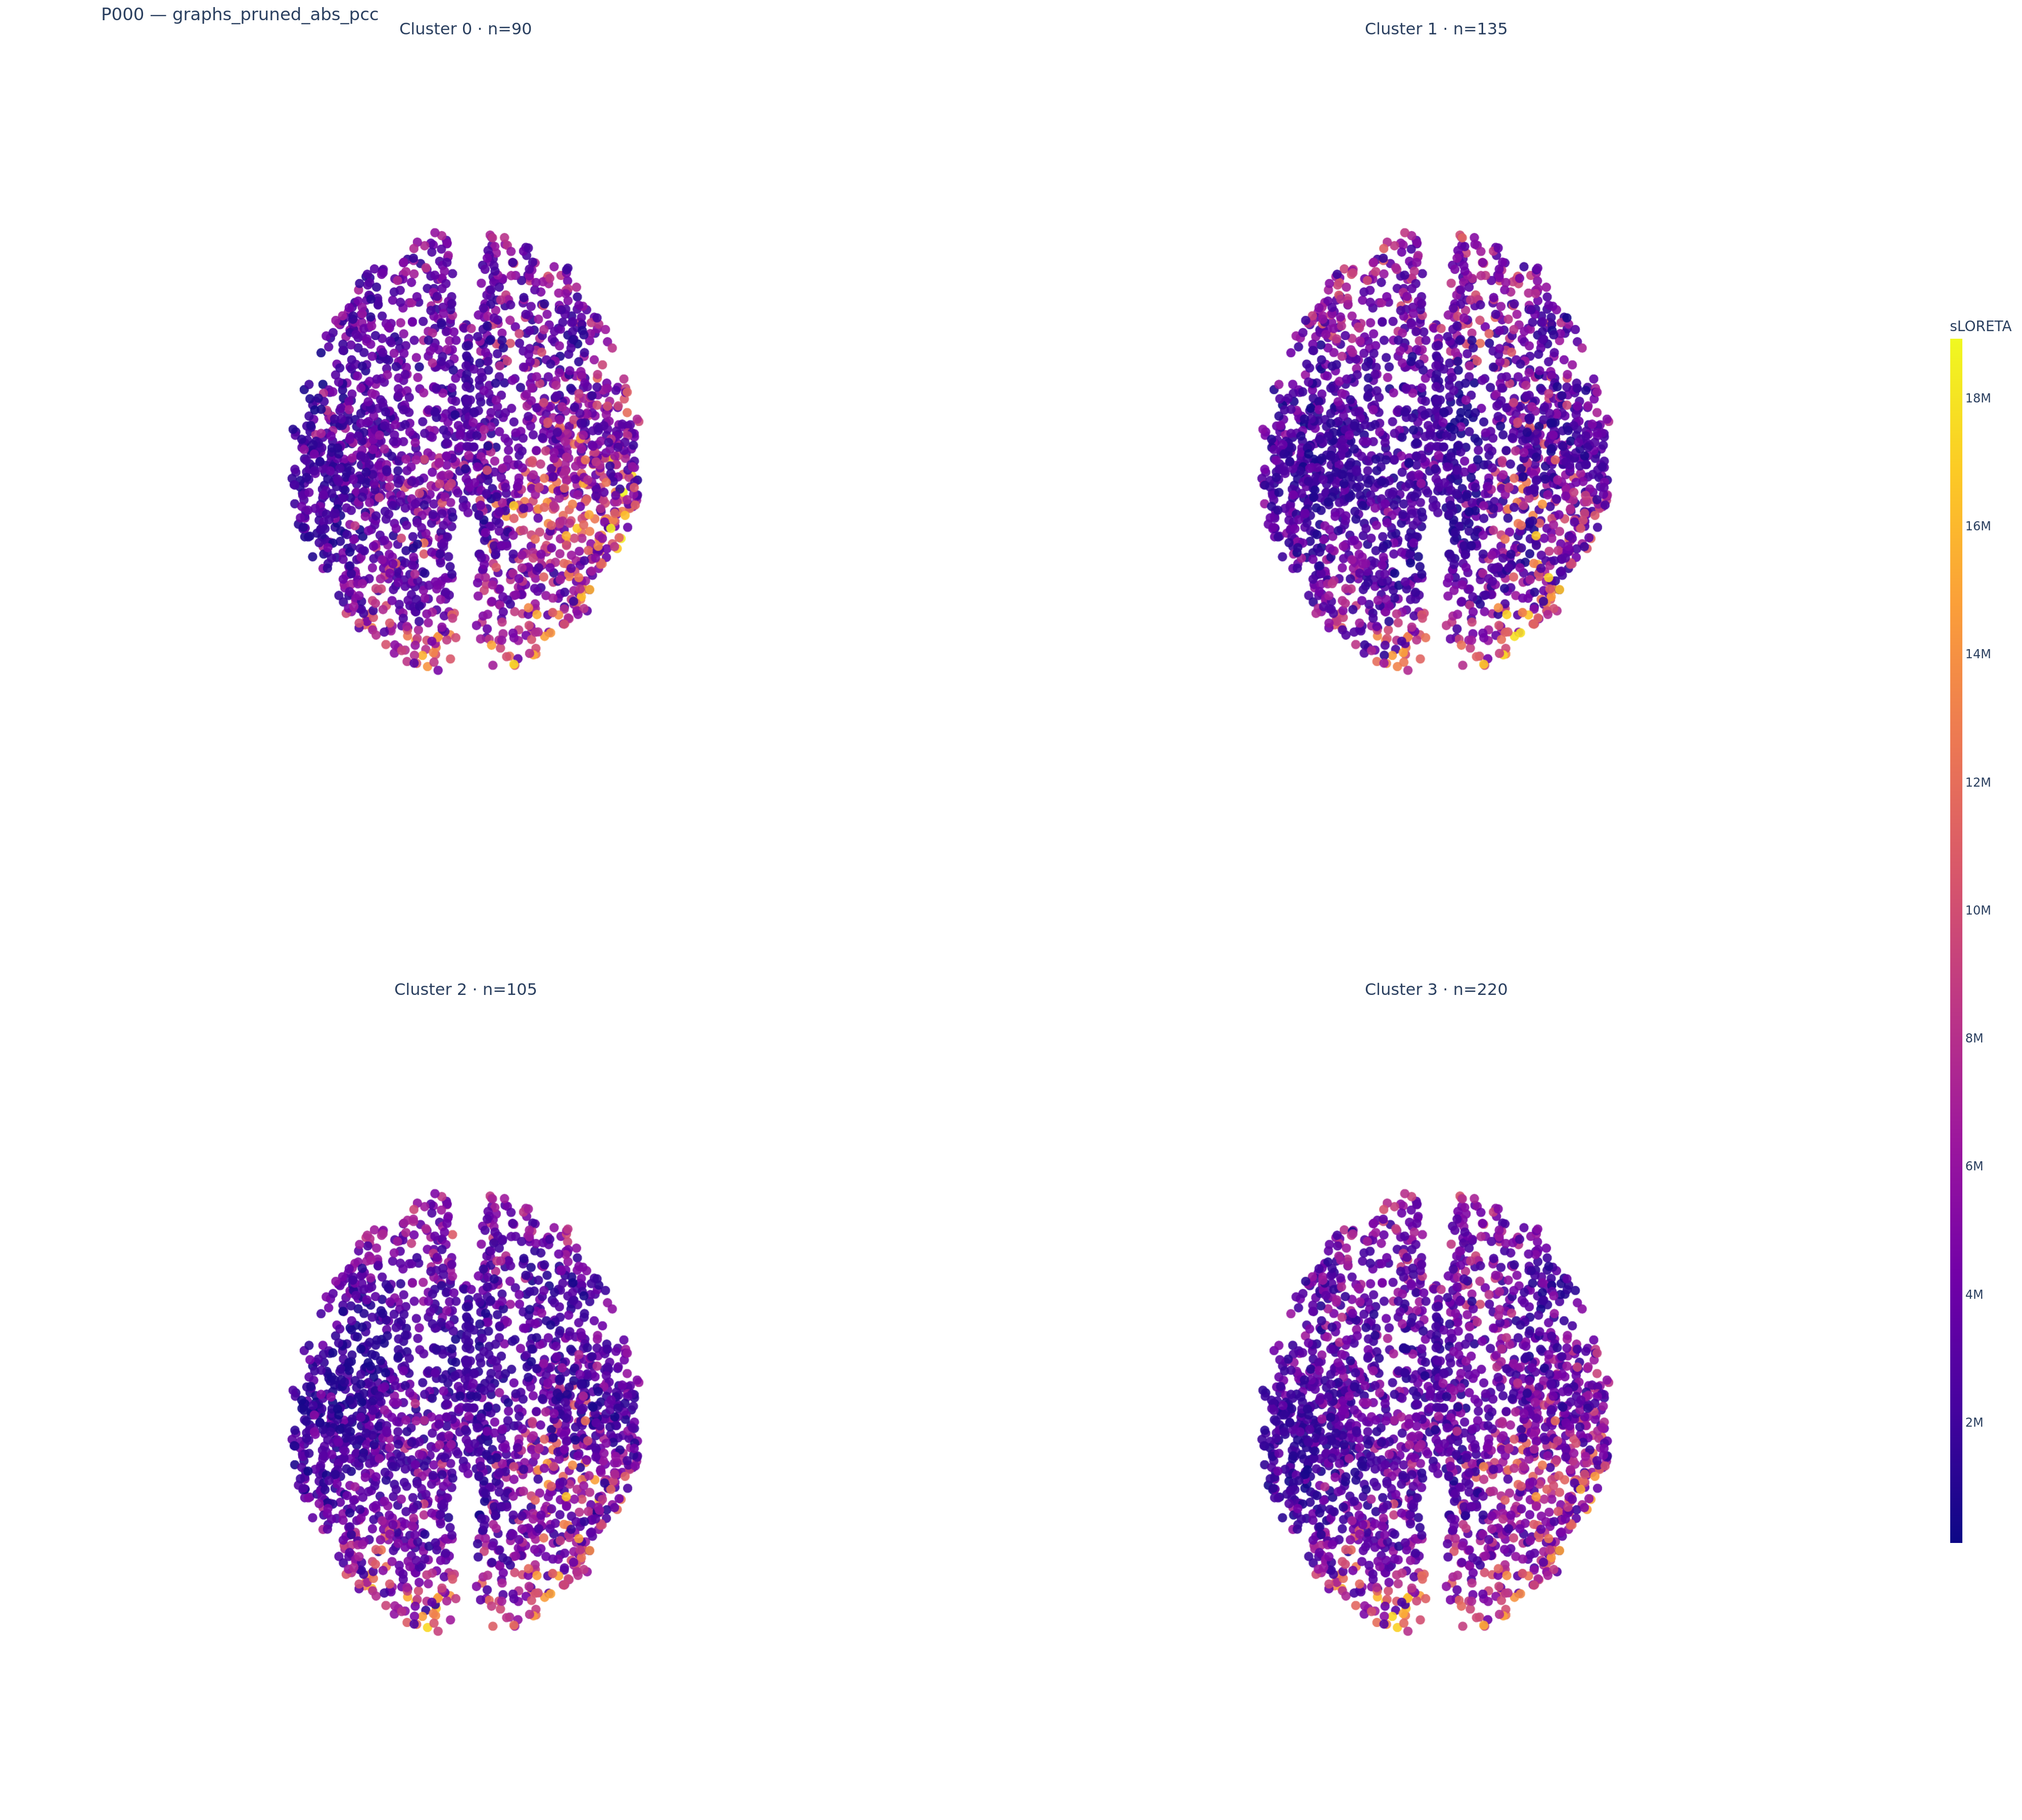
Brain Activation Map — sLORETA Dorsal View
7 / 10
P000 — graphs_pruned_abs_pcc — 4 cluster concr4 (sLORETA, fsaverage, oct5 source space)
sLORETA: grado pesato per-elettrodo proiettato a sorgente corticale
Overlay: Desikan-Killiany (aparc ≈ aree Brodmann)
Vista dorsale (dall'alto), emisferi bilaterali, surface inflated

Slide 8
Verifica Zero Data Leakage
✓
Normalizzazione per-trial
z-score per-canale sull'asse temporale (axis=1). Nessuna media/std globale — nessun look-ahead tra trial.
✓
Split subject-level
TRAIN sogg 0–49 · VAL 50–59 · TEST 60–73. Ogni soggetto appare in un solo split.
✓
Graph classification on-the-fly
1 edge_index per trial calcolato nel metodo get() del dataset. Nessun grafo condiviso tra trial o soggetti.
✓
Label mapping y → cluster
y nel .pt = word label (0–109), mappato a cluster (0–3) via labelid2cluster_concr4.json solo in training.
✗
Limite: senza modellazione temporale
x=(61,384) usato come feature nodali senza estrarre dipendenze temporali → accuracy ~chance level attesa.
8 / 10

Slide 9
Riepilogo Risultati — Tutti i Modelli Testati
Modello | Setting | Test bAcc | Note
EEGNet (Braindecode) | Subject-Indep · raw | ~25% | Baseline end-to-end.
ChebGCN statico | Subject-Spec · LOSO | ~26% | Grafo per-soggetto (metodologia old).
GCN (10 graph types) | Subject-Indep · concr4 | ~25% | Ablation completo. Nessuna diff. tra metriche.
GAT 2L | Subject-Indep · concr4 | ~25% | Stessa tendenza di GCN.
DANN (adversarial) | Subject-Indep · concr4 | ~25% | λ_adv troppo alto → collasso a uniform.
Chance level = 25% (4 classi concr4). Nessun modello supera il baseline — previsto per GNN puramente spaziali senza modellazione temporale del segnale EEG.
9 / 10

Slide 10
Prossimi Passi
1
Modellazione Temporale
LSTM / Transformer sul segnale raw x=(61,384). Prerequisito per superare chance level. [EEG_08 next]
2
Hypergraph Neural Network
HGNN su ipergrafi H=(61,61) da EEG_07f. Obiettivo: replicare DHSLP/DHSLF (Li et al. 2025) ~78%. [EEG_09]
3
Subject Clustering EEG-First
Cluster soggetti da feature EEG (band power, connettività, topologia) → post-hoc overlay accuracy. [Francesco]
4
sLORETA Loop Completo
Brain maps per tutti i 74 soggetti × 5 metriche → dashboard comparativa inter-soggetto.
10 / 10

